Slide 1


المملكة العربية السعودية
وزارة التعليم
فن
حل المشكلات
اليوم الأول
العام الدراسي
1436/1435هـ

Slide 2

مقدمة
من قوانين الكون وسنن الله أن نواجه نحن بني البشر في رحلة الحياة تحديات ومنعطفات وأزمات تدفع للحيرة ولربما شلت التفكير وعطلت القدرات ولن نستطيع مجالدتها وتجاوزها إذا لم نتعاط معها التعاطي الحكيم المناسب .
فلا تخلو الحياة من مشكلات والناس يتفاوتون في التعامل مع هذه المشكلات ، فمن الناس من يتعامل مع هذه المشكلات بكفاءة واقتدار . ومنهم من يقوده قراره الخاطئ إلى نتائج لا يحمد عقباها . لذلك كان من الضروري التعرف على فنون حل المشكلات بطرائق إبداعية وهي عملية يتمكن من خلالها الفرد التعامل مع أي مشكلة من مشاكل الحياة وهذا الأسلوب ليس قاصر على فئة معينة بل كل فرد منا قادر على حل مشكلاته بكفاءة ة عالية ونجاح باهر إذا أحسن التعامل معها .
ويعتبر حل المشكلات أكثر أشكال السلوك الإنساني تعقيدا وأهمية . ويتعلم الطلاب حل المشكلات ليصبحوا قادرين على اتخاذ القرارات السليمة في حياتهم . فلو كانت الحياة التي سيواجهها الأفراد ذات طبيعة ثابتة ,وكان لكل منهم دور أو أدوار محددة يؤدونها ، لما كان حل المشكلات قضية ملحة . فكل ما على الفرد أن يتعلمه هو تأدية أدواره المحددة له ، ولكن الحياة متغيرة ، ومعقدة ...وكل ما نستطيع أن نتنبأ به هو أنها لن تكون على ما هي عليه الآن ، في عالم كالذي نعيشه تصبح مقدرة الفرد على التكيف وحل المشكلات أمرا بالغ الأهمية .

Slide 3

قواعد البرنامج
الجوال
الوقت
المشاركات
مرحبا بكم جميعاً
Notes:
كن مشاركاً في جميع الأنشطة .
احترم أفكار المدرب والزملاء .
أنقد أفكار المدرب والزملاء بأدب إن كانت هناك حاجة .
احرص على استثمار الوقت .
تقبل الدور الذي يسند إليك في المجموعة .
حفز أفراد مجموعتك في المشاركة في النشاطات .
احرص على بناء علاقات طيبة مع المدرب والزملاء أثناء البرنامج التدريبي .
احرص على ما تعلمته في البرنامج وطبقه في الميدان .

Slide 4

التعارف
سؤال : ماذا تريد من هذا البرنامج ؟؟؟

Slide 5

أهداف البرنامج
يتوقع في نهاية البرنامج أن يكون المشارك قادرا ًعلى أن :
تقليل القلق المرتفع لدى الفرد في مواقف التفاعل الاجتماعي
تعريف الطالب بمفهوم التوكيد وتمييزه عن العدوان والخضوع ، وتبصيره بحقوقه التوكيدية 0
تعديل البنية المعرفية للطالب بالتعرف على معوقات التوكيد والأفكار غير المنطقية المسؤولة عن انخفاضه 0
التدريب على التلقائية في السلوك والأفكار والمشاعر 0
إكسابه مهارة المبادأة في علاقاته ، واتصالاته وتفاعلاته المختلفة مع الآخرين 0
تدريبه على الشجاعة الأدبية ، بمواجهة الآخرين وتقبل النقد والاعتذار عن الخطأ 0
إكسابه الصلابة النفسية ، بمقاومة الضغوط والتخلص من المواقف المحرجة0
تشجيع الطالب على الإفصاح عن هويته وإعلان مواقفه بغض النظر عن اختلافها مع الآخرين 0
5

Slide 6
عزيزي المشارك :
ماذا ترى في المربع الذي أمامك ؟
Notes:
نلاحظ أن لكل فرد نظرة خاصة وقد تكون مختلفة عن الآخرين فالجميع نظر للنقطة من زاويته ويفسرها من منظاره الخاص وثقافـتـه الخـاصـة (إيجابيـة، سلبيـة، تفاؤليـة،تشاؤمية، سلمية،عدائية....) .
أن جميع الآراء صحيحة من وجهة نظر صاحبها .
نتفق على عدم تجاهل أو تهميش أو تقليل أهمية أي رأي أو فكرة، بل نستفيد منها قدر الإمكان بما يخدم الحقيقة والموقف .

Slide 7
تذكر أن ( التفكير الإيجابي ) هو مفتاح نجاح مواجهة المشاكل
؟
كيف أنظر إلى المشكلة بإيجابية
سؤال
تغيير الأفكار السلبية
فرصة وليست مشكلة
عدم الخوف أو التضخيم
Notes:
نلاحظ أن لكل فرد نظرة خاصة وقد تكون مختلفة عن الآخرين فالجميع نظر للنقطة من زاويته ويفسرها من منظاره الخاص وثقافـتـه الخـاصـة (إيجابيـة، سلبيـة، تفاؤليـة،تشاؤمية، سلمية،عدائية....) .
أن جميع الآراء صحيحة من وجهة نظر صاحبها .
نتفق على عدم تجاهل أو تهميش أو تقليل أهمية أي رأي أو فكرة، بل نستفيد منها قدر الإمكان بما يخدم الحقيقة والموقف .

Slide 8
قبل البدء
مما يزيد تعقيد الكثير من المشاكل الخوف الذي يمنع المبادرة في الحل
ومن مظاهر الخوف :
1 ـ تجاهل المشكلة.
3 ـ مقاومة التغيير .
4 ـ. الشك في قدراتك .
5 ـ وضع اللائمة على الآخرين .
تذكر دائماً : إن المبادرة و البدء بالخطوة الأولى لحل المشكلة هو الدواء الناجع لها .

Slide 9

فردي / جماعي | نوعه | ( 2/1/1 ) | النشاط
الهدف : التعرف على مفهوم المشكلة
مستفيدا من التعاريف السابقة وبالتعاون مع أعضاء فريقك في المجموعة اكتب بأسلوبك الخاص تعريفاً تقترحه للمشكلة ، وكيف يتعامل الناس معها .

Slide 10
مفهوم المشكلة
وضع صعب يكتنفه شيء من الغموض والتعقيد ، وليس له حل واضح
انحراف في الأداء عن معيار محدد مسبقا
المشكلة
المسار
الهدف
المشكلة هي عقبة أمام تحقيق الأهداف

Slide 11
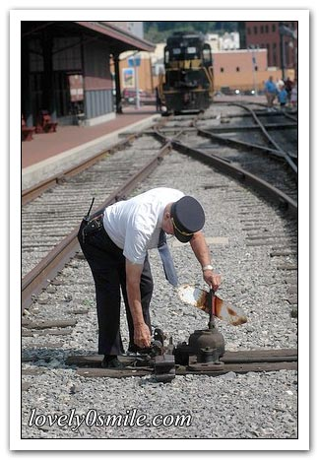
فردي | نوعه | ( 3/1/1 ) | النشاط
الهدف : تحديد صفات الخبرة في حل المشكلات
لو كان هنا ك مجموعة من الأطفال يلعبون بالقرب من مسارين منفصلين لسكة الحديد أحدهما معطل والآخر لازال يعمل ، وكان هناك طفل واحد يلعب على المسار المعطل ومجموعة أخرى من الأطفال يلعبون على المسار الغير معطل ، وأنت تقف بجور محول اتجاه القطار، ورأيت الأطفال ورأيت القطار قادم وليس أمامك إلا ثواني وتقرر في أي مسار يمكنك أن توجه القطار ؟

Slide 12

خصائص الخبرة في حل المشكلات
الخصائص العامة
للشخص المتميز في حل المشكلات
الاتجاهات الايجابية
الدقة
تجزئة المشكلة
التأمل في الحل
النشاط والفاعلية

Slide 13

جماعي | نوعه | ( 1/2/1 ) | النشاط
الهدف : تحديد أبرز المشكلات التي تواجه الطلاب بالمدرسة
بالتعاون مع أعضاء فريقك المتميز حدد أبرز المشكلات التي يواجهها الطلاب بالمدرسة . وكيف يتم التعامل مع المشكلات .

Slide 14
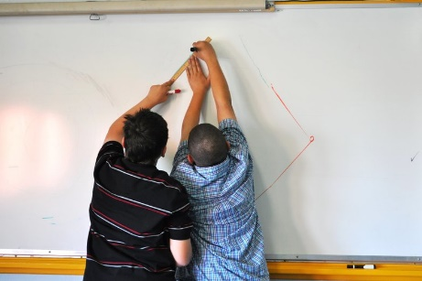
مشكلات الطلاب المدرسية
أبرز المشكلات
العزوف عن الدراسة
اهمال الواجبات
المشاركة الضعيفة في التعلم
ضعف مهارات التعلم
قلة التركيز
التأخر الصباحي

Slide 15
فردي | نوعه | ( 2/2/1 ) | النشاط
الهدف : التعرف على طرق حل المشكلات
قم بإيجاد حل للمشكلتين التاليتين من وجهة نظرك
المشكلة ( 1 ) :
بينما كانت وكالة ناسا الفضائية تبدأ في تجهيز الرحلات للفضاء الخارجي واجهتهم مشكلة كبيرة ، هذه المشكلة تتمثل في أن رواد الفضاء لن يستطيعوا الكتابة بواسطة الأقلام بسبب انعدام الجاذبية، بمعنى أن الحبر لن يسقط من القلم على الورق بأي حال من الأحوال
فماذا يفعلوا لحل هذه المشكلة!!؟؟؟
المشكلة ( 2 ) :
باليابان وبمصنع صابون ضخم واجهتهم مشكلة كبيرة وهي مشكلة الصناديق الفارغة التي لم تعبأ بالصابون نظراً للخطأ في التعليب فماذا يفعلوا لكشف الصناديق الفارغة من الصناديق المعبأة!!!؟؟؟؟
حل المشكلة :

Slide 16
طرق حل المشكلات
الطرق التقليدية
المحاولة والخطأ
التجربة السابقة
المشاهدة والتلقين
التخمين والظن

Slide 17
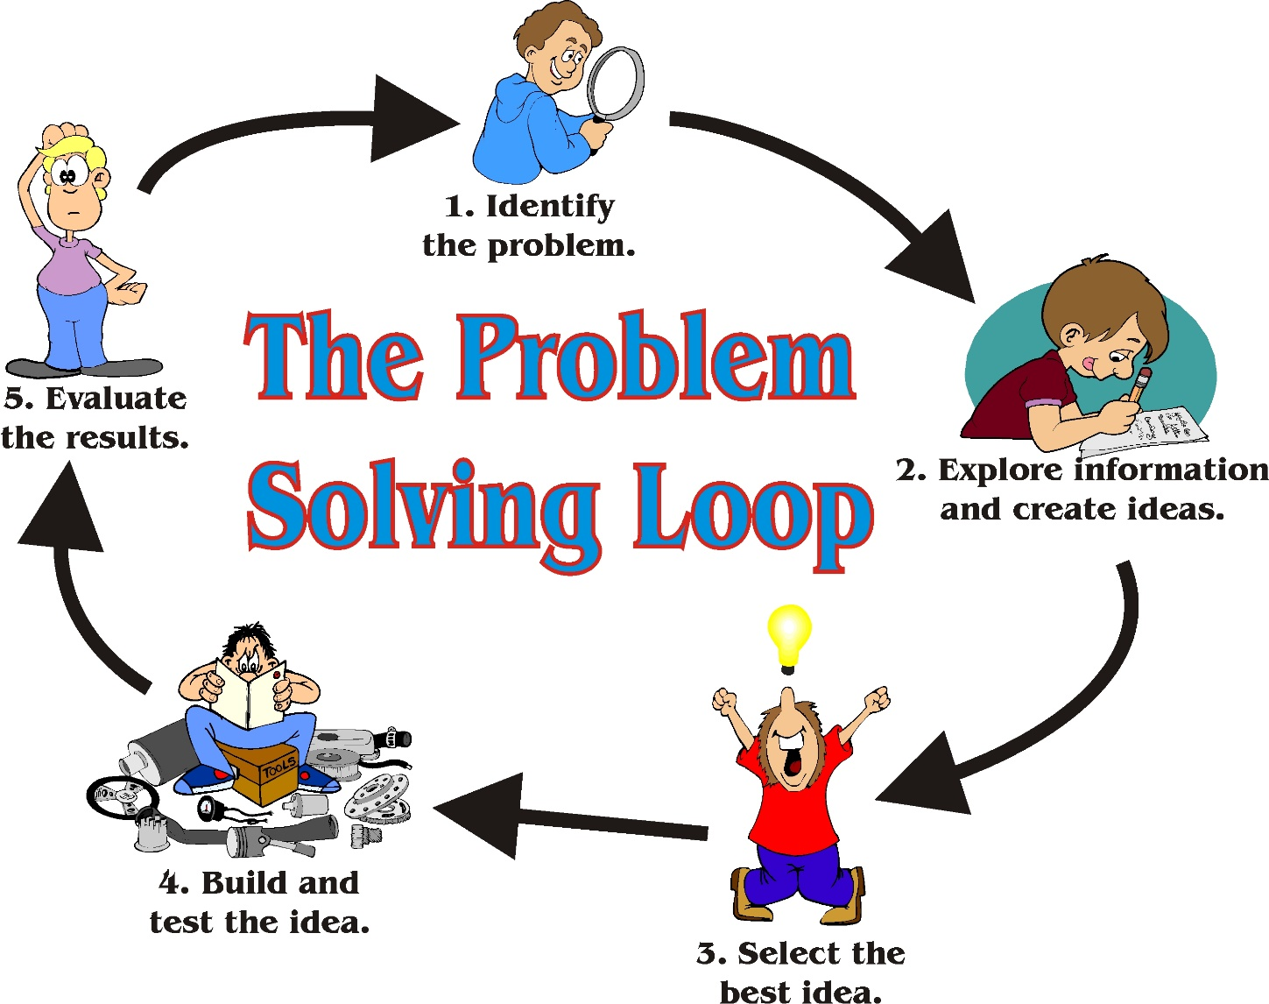
طرق حل المشكلات
التعرف على المشكلة
الأسلوب العلمي
لحل المشكلات
تقويم النتائج
تحليل المشكلة
إعداد خطة التنفيذ
اختيار الحل الأنسب

Slide 18
المملكة العربية السعودية
وزارة التعليم
فن
حل المشكلات
اليوم الثاني
العام الدراسي
1436/1435هـ

Slide 19
التعرف على المشكلة
استخدام أدوات الاستفهام الخمسة
ماذا ؟ | ما هي المشكلة | ماذا سيحدث لولم تحل
أين ؟ | أين تحدث | أين لا تحدث
متى ؟ | بدأت ومتى تحدث | متى لا تحدث
كيف ؟ | كيف تحدث | كيف لا تحدث
من ؟ | مع من تحدث | مع من لا تحدث
إن التفريق بين الحقائق و الانطباعات لا بد أن يكون سليماً .

Slide 20
جماعي | نوعه | ( 1/1/2 ) | النشاط
الهدف : تحديد المشكلة والتعرف عيها
بالتعاون مع زملائك في المجموعة طبق أدوات الاستفهام الخمسة على إحدى المشكلات التي تحدث بالمدرسة
المشكلة
ماذا ؟
أين ؟
متى ؟
كيف ؟
من ؟

Slide 21
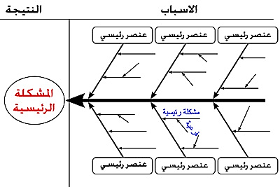
أسلوب عظمة السمكة

Slide 22
فردي | نوعه | ( 2/1/2 ) | النشاط
الهدف : تحليل أسباب المشكلة باستخدام عظمة السمكة
بالتعاون مع أفراد مجموعتك استخدم نموذج عظمة السمكة في تحليل المشكلة التي تم تحديدها في النشاط السابق .

Slide 23

جمع البدائل بالعصف الذهني
العصف الذهني Brain Storming :
أسلوب للتفكير الجماعي أو الفردي للحصول على أكبر عدد من الأفكار والحلول الإبداعية بواسطة بيئة محفزة ومتحررة من القيود .

Slide 24

جماعي | نوعه | ( 1/2/2 ) | النشاط
الهدف : اقتراح مجموعة من البدائل لحل المشكلة
بالتعاون مع أفراد مجموعتك استخدم أسلوب العصف الذهني للمشكلة التي قمتم بتحليل أسبابها في النشاط السابق .

Slide 25
جماعي | نوعه | ( 2/2/2 ) | النشاط
الهدف : تحديد البديل الأنسب لحل المشكلة
البديل | الايجابيات | السلبيات
الأول | ....................................................... ....................................................... ........................................................ ......................................................... ......................................................... | ........................................................ ........................................................ ........................................................ ......................................................... .......................................................
الثاني | ....................................................... ....................................................... ........................................................ ......................................................... ......................................................... | ........................................................ ........................................................ ........................................................ ......................................................... .......................................................
الثالث | ....................................................... ....................................................... ........................................................ ......................................................... ......................................................... | ........................................................ ........................................................ ........................................................ ......................................................... .......................................................
بالتعاون مع زملائك في المجموعة حلل كل بديل باستخراج إيجابياته وسلبياته وقارن بين البدائل لاختيار أنسبها .

Slide 26
المملكة العربية السعودية
وزارة التعليم
فن
حل المشكلات
اليوم الثالث
العام الدراسي
1436/1435هـ

Slide 27

إعداد خطة حل المشكلة
إعداد خطة تنفيذية للحل :
يمكن وضع خطة تنفيذية إتباع طرق تحليلية في حل المشاكل التي تتضمن سلسلة من الأحداث و الإجراءات المترابطة

Slide 28
جماعي | نوعه | ( 1/1/3 ) | النشاط
الهدف : إعداد خطة تنفيذية للحل
بالتعاون مع أفراد مجموعتك استخدم النموذج التالي في وضع خطة تنفيذية للحل الذي تم اختياره للمشكلة التي درستموها .
م | الخطوة | الفترة الزمنية | مسئول التنفيذ | مستلزمات التنفيذ | مؤشر التنفيذ
1
2
3
4

Slide 29
جماعي | نوعه | ( 1/2/3 ) | النشاط
الهدف : تقييم خطة حل المشكلة
بالتعاون مع أعضاء مجموعتك استخدم النموذج التالي في تقييم عمل زملائك في المجموعة الأخرى في استخدام الأسلوب العلمي في حل المشكلة ، مع كتابة التوصيات التحسينية لهم .
السؤال | الإجابة | الدرجة
- هل حددت المشكلة بدقة ؟ | □ نعم □ لا □ إلى حد ما
- هل حددت أسباب المشكلة ؟ | □ نعم □ لا □ إلى حد ما
- هل أوجدت مجموعة من البدائل ؟ | □ نعم □ لا □ إلى حد ما
- هل تم تقييم البدائل واختيار الأنسب ؟ | □ نعم □ لا □ إلى حد ما
- هل أعدت خطة تنفيذية لحل المشكلة ؟ | □ نعم □ لا □ إلى حد ما
المجموع

Slide 30

شكراً لكم
الإجابة على الأسئلة

